Slide 1
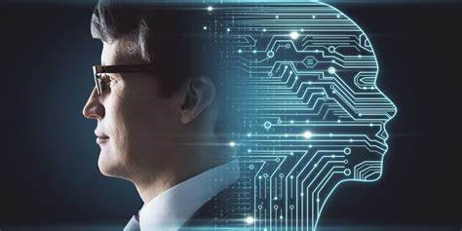
AI-ML Basmalah Algahmi

